Slide 1

“因你而我”的“关系”
——从“东西不可以相无”到Martin Buber译解庄子
中国人民大学 杨慧林
2021-6-16

Slide 2

葛瑞汉（Angus Charles Graham）评蓝公武译康德
葛瑞汉著、宋继杰译《西方哲学中的Being与中国哲学中的“是非”“有无”之比较》（宋继杰主编《Being与西方哲学传统》，广州：广东人民出版社2011）
“存在”（Sein）既然非一实在的宾辞【Being is obviously not a real predicate（谓词）】；即此非能加于事物概念上之某某事物之概念【that is, it is not a concept of something which could be added to the concept of a thing】。此仅设定一事物或某种规定，一若其自身存在者【It is merely the positing of a thing, or of certain determinations, as existing in themselves】。在逻辑上，此仅一判断之系辞而已【Logically, it is merely the copula（系动词）of a judgment】。
“神为全能”之命题包有二种概念【The proposition “God is omnipotent” contains two concepts】，每一概念皆有其对象：神及全能【each of which has its object, God and omnipotence】。“为”之一字并未增加新宾辞，仅用以设定宾辞与其主辞之关系而已【The small word “is” adds no new predicate, but only serves to posit the predicate （谓词） in its relation to the subject（主词）】。

Slide 3
The small word “is” & what the “is” signifies
吾人今若就主辞（神）与其所有之一切宾辞（全能宾辞在其中）总括言之，谓“神在”或“有神”【If, now, we take the subject (God) with all its predicates (among which is omnipotence) and say "God is (在)” or “There is (有) a god”】（按：以上“为”“在”“有”三字德文为Sein，英文Being）。
吾人并未以新宾辞加于神之概念，仅设定此主辞自身与其所有之一切其辞【we attach no new predicate to the concept of God, but only posit the subject in itself with all its predicates】，且实设定为与“我之概念”有关之一种对象。【and indeed posit it as being an object that stands in relation to my concept】
Heidegger: We do not know what “Being” means. But even if we ask, “What is Being?”, we keep within an understanding of the “is”, though we are unable to fix conceptually what that “is” signifies . …in what is asked about there lies that which is to be found out by the asking.（Martin Heidegger, Being and Time, translated by John Macquarrie & Edward Robinson, New York: Harper & Row, 1962, p. 25）

Slide 4
What the “is” signifies & duplicity of the subject and predicate
Ernst Tugendhat: Being “is” only as long as the two parts are joined, creating a relation between two terms where one refers to the other as the predicate and subject. （主语与谓语相互指涉）
换言之，“‘存在’的存在”（the presence of Being）是“通过重复‘存在’（by duplicating Being）而得以说明”。
所以Santiago Zabala：“为什么有物存在而不是空无一物”（Why are there beings at all instead of nothing）的思维惯性“不仅是西方本体论的核心，也表明了‘存在’之中最根本的重合性质（a fundamental duplicity in Being）。
Santiago Zabala, Being at Large: Freedom in the Age of Alternative Facts (Montreal: McGill-Queen's University Press, 2020, pp. 50-51.)

Slide 5
What the “is” signifies & what the “is” is
Derrida: The “taking-place” of “God” does not “take place” in order to be “something,” and so it exists as a “transcendental being.” In this sense, “God is a not a being.”
Every predicative language is inadequate to the essence, … this ‘is’ neither this nor that, neither sensible nor intelligible, neither positive nor negative, neither inside nor outside, … neither active nor passive, neither present nor absent, …. it does lend itself to a series of names, but calls for another syntax, and exceeds even the order and the structure of predicative discourse. It ‘is’ not and does not say what the ‘is’ is. (Jacques Derrida, “How to Avoid Speaking: Denials”, translated by Ken Frieden, see Sanford Budick and Wolfgang Iser edited, Languages of the Unsayable: The Play of Negativity in Literature and Literary Theory, pp. 27-28)

Slide 6

问题：“是什么”的表达如果没有“是”？
“是”在上古汉语并无predicative的用法，“存在者，何也”并无what the “is” signifies。即使在现代汉语中，What is Beijing 的关键也未必在于“是”。
朱利安（F. Jullien): What is this / 这是什么东西。（east and west, a combination of two extremes）
this=这，what=什么，is=是；东西=？（east and west, a combination of two extremes）
朱利安： “我现在还记得我的惊愕， ……一种‘畸变’，真正超乎寻常的从‘东西’变为‘关系’的畸变。 ……这里包含着巨大的思想可能性……”
亦有人引证“五行”（金木水火土）与方位（东西南北中）之对应，论说何以用“东西”而不能用“南北”：器物多由“金”和“木”做成，故多以“东西”代指物质。但是进而申说天干地支、吉凶祸福，本来能够激发哲学思考的古代智慧便可能沦为江湖术数。
“是” （Being）被两极之间的“关系”所取代。
Hans-Georg Gadamer：能够被理解的存在就是语言（Being that can be understood is language）。

Slide 7
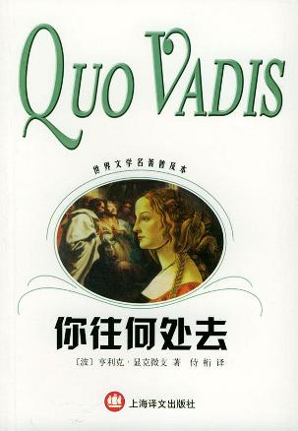

I AM 与“究元”的逻辑
显克微支（Sienkiewicz） 的小说《你往何处去》（ Quo Vadis, or Where Are You Going）
西方哲学的三个基本问题：
我从哪里来？
我到哪里去？
我是谁？
与之对应的汉语逻辑：
“世为迁流、界为方位”（世界）
“上下四方、古往今来”（宇宙）

Slide 8
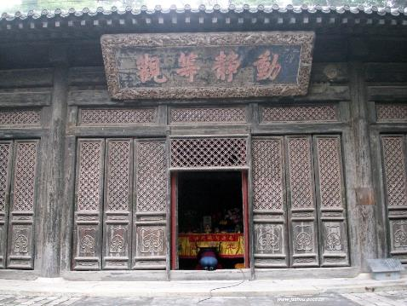
Quo Vadis的中国式应答：从来处来、到去处去
无去来处（No definite origination or destination）
动静等观（No distinction between the dynamic and static）
僧肇《物不迁论》：法无去来，无动转者（The dharmas have no departing or arriving, no moving or rotating）。寻夫不动之作（If we examine the action of not moving ），岂释动以求静，必求静于诸动（it is not that leave motion to find stillness, but that they must find stillness in all movements），故虽动而常静（moving are always still），不释动以求静，故虽静而不离动（they do not leave motion to find stillness, though still they do not part from motion. ）
自无始以来（Everything originates from no origination）
Quo Vadis? 我从来处来，我到去处去
I am from where I was, and I go where I am going.
——“无去来处” 的“关系” vs.“确定性”的Being
——阴inactive (negative)与阳active (positive)的原型

Slide 9
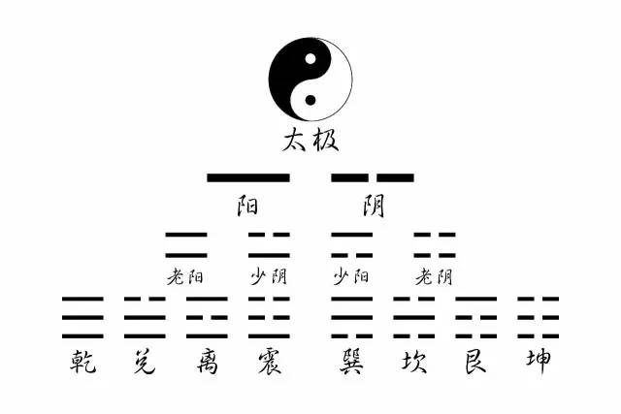
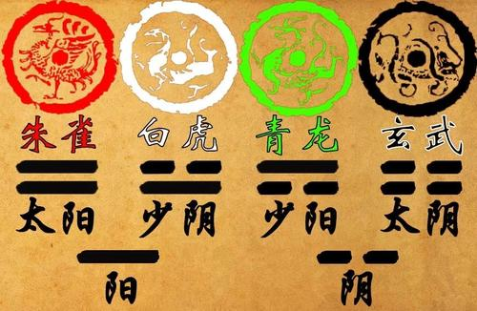

天 泽 日（火） 雷 风 月（水） 山 地
问题：宇宙起源于the perfect One 还是the uncertain Two?

Slide 10

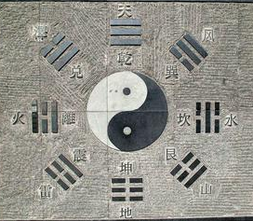
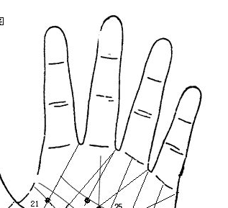
Eight diagrams in three Fingers

Slide 11
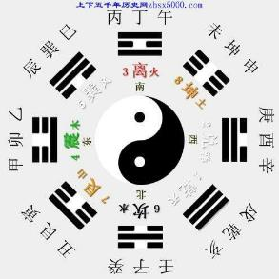
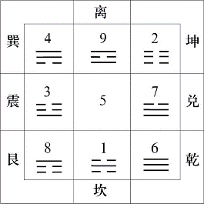
Eight diagrams in three Fingers
巽 离-火 坤 ※ 风 日-南 地 ※ 4 9 2
※ wind sun earth ※
震-木（中）兑-金 ※ 雷-东（中） 泽-西 ※ 3 (5) 7
※ thunder river ※
艮 坎-水 乾 ※ 山 月-北 天 ※ 8 1 6
mount moon heaven

Slide 12

相似的论说与不同的逻辑/是一是二与Two Popes & Two Pipes
周易(The Book of Changes) : “The Change has Tai Chi. Tai Chi generates Two Elements. Two Elements generate Four Phenomena. Four Phenomena generate Eight Diagrams.”
Pythagoras (毕达哥拉斯) : The origin of the universe is One. One generates the Two, and Two is the uncertain material subject to the One. One is the cause. All numbers come out of the perfect One and the uncertain Two, and the Number generates the point. The point generates the Line, and the Line generates the Square where Cubage is generated. Cubage generates all visible forms and senses, which generate four elements: water, fire, earth and air. The four elements transform into each other in different ways and thus create the living, spiritual and global world.

Slide 13
The Pythagorean Society
“一是点，二是线，三是面，四是体；……点的并置产生线，线的并置产生面，不同的面组合为体，……所有的物体都由此得到表达。”
而1、2、3、4从上至下的依次排列，成为一个正三角形，与太极生两仪的图形不无相似。（Frederick Copleston, S.J., A History of Philosophy: Greece & Rome, New York: Image Books, 1962, pp. 50-51. ）
•
••
•••
••••

Slide 14
不同的逻辑：2⁰=1 vs.1 →2
老子 (BC 600-470): “DAO generates the One. The One generates the Two. The Two generates the Three. The Three generates all things.” 徐梵澄《老子臆解》： “易之太极，即老子之道也。曰‘道生一’，谓‘道’，‘一’而已，非另有某物曰‘一’者自道而生也。……后儒立一‘无极’与‘太极’对，而思想窒矣。”将“生”解作“呈现”或者“显示”，《周易》和《老子》之“道”也就与毕达哥拉斯学派的“一”并行不悖。
但是《周易》和《道德经》所言并非“宇宙产生于一”，却是强调在“不确定的二”之“混元如一”，亦即阴阳“对极”的互为前提、互为因果及其互生关系，而“混元如一”绝非任何单向的“一”。
“非东亦非西”，因此“无极而太极” (Non-polar is yet the Supreme Polarity) 。

Slide 15
不同的逻辑：2⁰=1 vs.1 →2
周敦颐：“无极而太极。太极动而生阳，动极而静；静而生阴，静极复动。一动一静，互为其根。分阴分阳，两仪立焉。阳变阴合，而生水火木金土。……五行一阴阳也，阴阳一太极也，太极本无极也。”
用“无极”解释“太极”，正是将“不确定的二”显现为“混元如一”、相辅相成的极致状态。“混元如一”当然不是依于任何一极，倒是以动/静、阴/阳的“对极结构”去生成“完美的一”。简而言之，这是 2⁰=1 vs.1 →2
“无极而太极”、“太极本无极”之说，不仅合于老子“天下之物生于有，有生于无”的思想，其实也是儒家学说的底色，从而为“百姓日用而不自知”的道德伦常提供一种形而上学的解释工具（正如亲亲、敬长）。

Slide 16
“二进制”与（1×2⁰）＝1
按照周敦颐的说法：太极动而生阳，动极而静；静而生阴，静极复动（僧肇）
“动”使 1（太极）与2（阴阳）“互为其根”，也使一切“生成”都取道于0（动）。
推而言之，这是《道德经》的“天下万物生于有，有生于无”，大道无为、上德不德；
也是莱布尼茨“二进制”的（1×2⁰）＝1；
对于传教士，这自然也可以是“无中生有”的上帝创世。
埃利亚德（Mircea Eliade）之所以将“只有话语”而“没有任何伟大的功绩”的“圣言创世”视为基督教神话的“特别结构”。（埃里亚徳著、吴静宜等译《世界宗教理念史》卷一，台北：商周出版社2001，187页；“说有，就有；命立，就立”（For he spoke, and it was done; he commanded, and it stood fast. 诗篇33:9） ）

Slide 17
“二进制”与（1×2⁰）＝1
莱布尼茨（Leibniz ）：二进制每一个数字（从右至左）乘以2的幂指数之和，亦即它所表示的十进制数字。因此如果以上帝创世的第一日为1，应该写作（1×2⁰）＝1；完成创世的第七日，则是（1×2⁰）＋（1×2¹）＋（1×2²）＝7。总之只有在仅仅使用0和1两个数字的二进制中，7才能成为三位一体的1、1、1。于是知创世之完美。
欧拉恒等式（Euler‘s formula）：e ^{iπ} +1=0。或可将自然数e作为空间的无限存在，圆周率π作为时间的无限存在，虚数i作为随机数，1作为个体的独立存在（有），于是0是奇点（道），-1（无）是从反向映射出奇点。0与1、-1与0，分别是与“奇点”（singularity）的“正向”或“反向”关系，从而“合成”（integration）无限的可能。
从-1到1：“反者道之动”；“奇点”0：“弱者道之用”；从“变易”经“生成”到“无限可能”的延展：“有无相生、正反相合”。

Slide 18
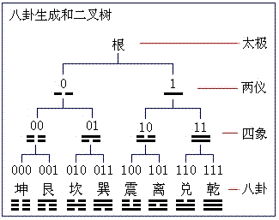
Eight diagrams & Binary system（二进制）
二进制：每一个数字（从右至左）
乘以2的幂指数之和，亦即它所
表示的十进制数字。因此：
乾（1×2⁰）＋（1×2¹）＋（1×2²）＝7
坤（0×2⁰）＋（0×2¹）＋（0×2²）＝0
离（1×2⁰）＋（0×2¹）＋（1×2²）＝5
坎（0×2⁰）＋（1×2¹）＋（0×2²）＝2
艮（1×2⁰）＋（0×2¹）＋（0×2²）＝1
震（0×2⁰）＋（0×2¹）＋（1×2²）＝4
巽（1×2⁰）＋（1×2¹）＋（0×2²）＝3
兑（0×2⁰）＋（1×2¹）＋（1×2²）＝6

Slide 19
相关性／correlation
欧拉后来对其“微积分”定义的补充：微积分（differentiation & integration）不仅是“变量的函数”（variable function），而且“一个量可能……依赖于其他的量，……被其他的量所确定”。［巴丢“从一个时间推导出另一个时间”；阿甘本“通过一个概念确立另一个概念”］【布伯或许就是从function的“变量”得到“关系”之理解】
与之相应，“宇宙的结构最为完美，是造物主最智慧的作品；因此宇宙之中无限大／无限小的规则，正是一切创生的前提”。（For, since the fabric of the Universe is most perfect and the work of a most wise Creator, nothing at all takes place in the Universe in which some rule of maximum or minimum does not appear.）
如此思考“无限大”与“无限小”的关联、“一个量”对“其他量”的“依赖”，中西之间、传教士与哲学家之间的相互诠解便归之于“有（1）－无（-1）－道（0）”；其间的“相关性”成全了“神圣”的表达。

Slide 20
The presence of Being & the present of the presence
“存在”（the presence of Being）与“在场”（the present of the presence）。
安乐哲（Roger Ames）等著《道不远人：比较哲学视域中的<老子>》：西方形而上学的“在”（Being）是与“非在”（Non-being）对应，汉语的“有”（having）却是一种区别于“不在场”的“在场”（to be present）；因此“有”并非“无”的否定，“无”（nothing）也不过是“缺席”而已。（北京：学苑出版社2004，108页）
关锋（古棣）《老子校诂》的说法与之相似：“有－无”都是“道”，因此才“同出而异名”；
严灵峰《老子达解》则恰好相反：“有物混成”和“道隐无名”确实可以“暂假英文”的Being和Non-being予以解释，并特别引《玉篇》以“不有”释“无”为证。【李若晖《老子集注彚考》第一卷，上海：上海辞书出版社2015，389-390页】

Slide 21
对“在场”之“在”的“抵抗”
理雅各（James Legge）翻译《论语·八佾》，“在”（being present）分别对应着“神”、“逝者”、“我”三种不同的主语，并无“谓语与主语的相互指涉”：
“祭如在” （sacrificed to the dead as if they were present），是“逝者在” ；
“祭神如神在”（sacrificed to the spirits as if the spirits were present）是“神”在；
“吾不与祭如不祭”（I consider my not being present at the sacrifice as if I did not sacrifice）是说“我”之“在”。
这种“在场”之“在” 与形而上学之“在”（being）显然不同。
能对“在场”之“在”构成“抵抗”、并在符号系统之外影响符号建构的“踪迹”或者“留存”，应该是中国式的“有－无”之辨。

Slide 22
“色空”释“有无”
中国古人论及“有－无”，最重“实而不有，虚而不无”，其中没有什么“存在”的“重合”，也并非“先于符号系统”或者符号系统的“剩余”。
历代识家几经转合，以“色空”释“有无”、以“虚静”通“心性”的旨趣却始终潜在其间。明代僧人释镇澄《道德经集解》：圣人致虚极、守静笃，造之至于无相无名之地。而后据本以适末，不为末所留；居无以观有，不为有所碍。【熊铁基、陈红星主编《老子集成》（第七卷），北京：宗教文化出版社2011，460页】
简单说，“观有”的前提在于“居无”，从而所观之“有”才“不为有所碍”。所谓“缘起有”而“自性空”者，亦作如是观。

Slide 23
Nagative thinking- Apophatic understanding-中论-“不”论
《般若波罗蜜多心经》：诸法空相，不生不灭、不垢不净、不增不减。
龙树-吉藏：不生、不灭，不断、不常，不一、不异，不去、不来。
传为仓央嘉措之作：你见或者不见，我就在那里，不悲不喜；你念或者不念，情就在那里，不来不去；你爱或者不爱，爱就在那里，不增不减…… / 大觉寺：无去来处，动静等观）
电视剧《宫锁心玉》片尾曲（何晟铭） http://bd.kuwo.cn/play_detail/54965592?from=baidu
“在”或“不在”被转换为“缘起”与“性空”的问题，成为生与灭、断与常、一与异、去与来之间的关系。可见“缘起”应该是工具性、而不是描述性的概念。
具有解释力的思想工具、具有衍生力的意义结构，而不仅仅是一个固化、却充满歧义的称谓。从而名词的根本意义在于动词性，动词的根本意义在于交互性（commutative / restorative）。

Slide 24
Operation/ Demonstration之中的relational approach
《孟子·尽心上》:“人之所不学而能者，其良能也；所不虑而知者，其良知也。 ……亲亲，仁也；敬长，义也。”其中，“亲亲”的关系蕴含了“仁”、“敬长”的关系蕴含了“义” ；于是，无法充分显现的普遍理念通过“东西”式的相互关系得到一种显现的形式，任何一极又都只能以另一极互为前提。用西方人的话说：“主体不是建构性的，而是被建构的。”（constituted but not constitutive, Alain Badiou）
《传习录》第一节，徐爱记述王阳明与朱熹对“大学之道在明明德、在亲民、在止于至善”的不同读解，王阳明认为“亲民”不必解作“新民”，而是《孟子》的亲亲仁民。正所谓：古本亲民非新民，始曰心即理；先贤格人亦格物，终是致良知。
可见“孝悌”并不仅仅是伦理纲常，也是relational approach的典型。
理雅各（James Legge）：这是中国式的The operation / demonstration of the Tao.

Slide 25
马丁▪布伯（Martin Buber）的Beziehung与《庄子》
《庄子▪秋水》：以道观之，物无贵贱；以物观之，自贵而相贱（从常理看，万物没有贵贱之别；从万物自身看，各自为贵而又以他物为贱）；以俗观之，贵贱不在己（从世俗观点看，贵贱不在于事物自身）。以差观之，因其所大而大之，则万物莫不大；因其所小而小之，则万物莫不小（从物与物的差别看，沿着大的一面观察便会认为物体是大的，那么万物就没有什么不是大的；沿着小的一面观察便会认为物体是小的，那么万物没有什么不是小的）。……以功观之，因其所有而有之，则万物莫不有；因其所无而无之，则万物莫不无（就功用看，从“有”的一面观察便会认为“有”，那么万物就都存在；从“无” 的一面观察便会认为“无”，那么万物就都不存在）。知东西相反而不可以相无，则功分定矣（功用和性质便得以确定-If we know that east and west are convertible and yet necessary terms in relation to each other, then such functions may be determined.）。以趣观之，因其所然而然之，则万物莫不然；因其所非而非之，则万物莫不非（从事物的趋向看，按照肯定的一面观察便会认为是对的，那么万物没有什么不是对的；按照否定的一面观察便会认为是不对的，那么万物没有什么不是错的）。
翟里斯（Giles）: 功—the due adjustment of function ／Martin Buber: 功—Beziehung (Relationship)

Slide 26

From function / efficacy to Beziehung
Jonathan R. Herman, I and Tao: Martin Buber’s Encounter with Chuang Tzu (Albany: State University of New York Press, 1993, p. 227, footnote12):
Beziehung is … an extremely interesting gloss of Buber's own.
The Chinese which translates more plausibly as “to regard them by way of achievement” (以功观之) and Buber’s sources Giles (function), Balfour (efficacy), Legge (services they render) do not give any clues to Buber’s interpretation. 【function，函数】
This paragraph contains the only times that Beziehung appears in Buber's text translation.
布伯《我与你》（1919-1923），Reden und Gleichnisse des Tschuang-Tse（《庄子的论说和寓言》1910）

Slide 27
解释工具 or 确定意义？
Italo Calvino,Why Read the Classics: A classic is a book that has never finished saying what it has to say. … Every reading of a classic is in fact a rereading. (keep finding sth new)
缘构性概念（Ereignis -自己而然-event of appropriation ），所指向的并非由此推导的任何意义，而是我们与意义之间的结构性关系。
从终极的意义上说，对the essence的理解、表达和翻译也许永远都是inadequate ，但是恰恰因此，上述的结构性关系又使意义之“确定性”得以维系。

Slide 28
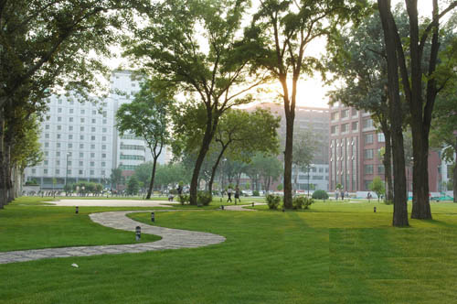
Language makes us different from one another,
but the dialogue in different languages
makes it possible to understand each other
and understand ourselves better.

